Slide 1

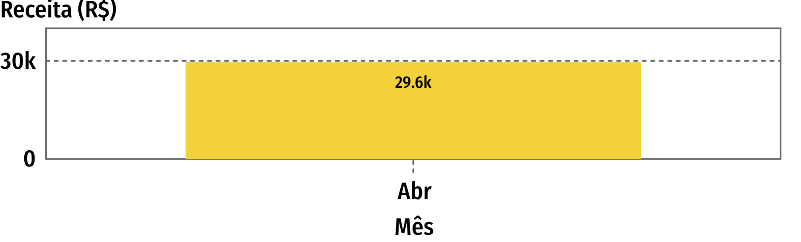
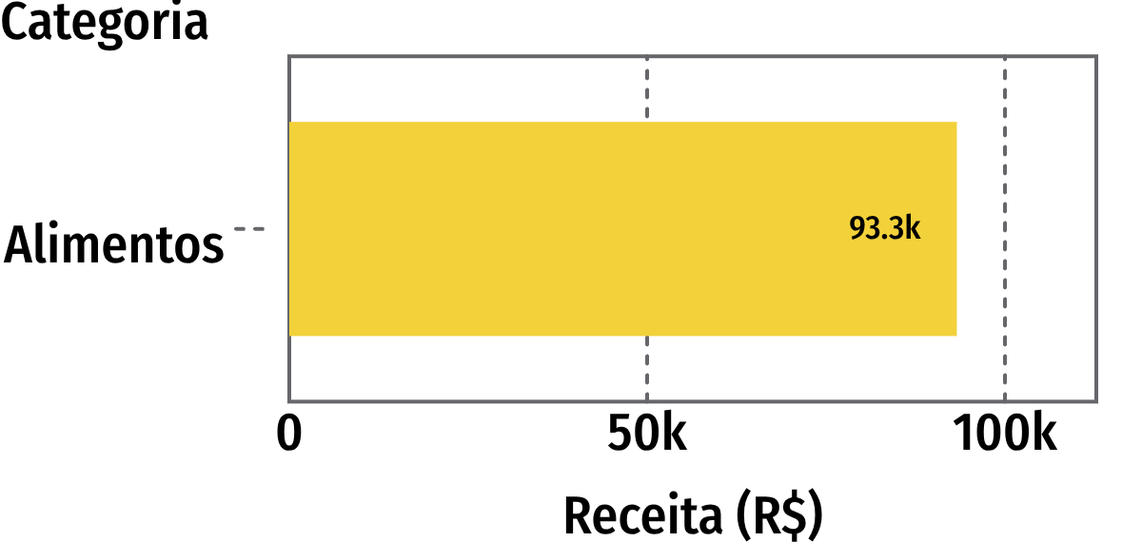
IDENTIFICAÇÃO DO PROJETO · PROJETO: TIAGO.SILVA · STATUS: REPOSITÓRIO VAZIO NO MOMENTO
REPOSITÓRIO SSH: GIT@GITHUB.COM:TIAGOMBRAG-ARCH/TIAGO.SILVA.GIT
REPOSITÓRIO HTTPS: HTTPS://GITHUB.COM/TIAGOMBRAG-ARCH/TIAGO.SILVA.GIT
PERÍODO · JAN–DEZ/2025
SELEÇÃO ATIVA · ABRIL
PROTÓTIPO · VISÃO GERENCIAL
Dashboard analítico interativo
Uma única tela para decidir: Overview → Zoom & Filter → Details-on-demand.
FILTRO GLOBAL
RECEITA TOTAL
UNIDADES
TICKET MÉDIO
COBERTURA
PERÍODO
REGIÃO
CATEGORIA
R$ 257.751
3.977
R$ 65
12
MESES
01 / VISÃO TEMPORAL · RECEITA MENSAL
02 / DISTRIBUIÇÃO CATEGÓRICA
ABRIL É O MELHOR MÊS OBSERVADO · R$ 29.613. JAN–MAR E MAI–DEZ AGUARDAM CONEXÃO COM A BASE MENSAL.
ALIMENTOS LIDERA · R$ 93.276. DEMAIS CATEGORIAS ENTRAM QUANDO A BASE DETALHADA ESTIVER CONECTADA.
03 / DETAILS-ON-DEMAND · EXEMPLOS DE DETALHES FILTRÁVEIS
MÊS | REGIÃO | CATEGORIA | UNIDADES | RECEITA
Abr | Sudeste | Alimentos | 37 | R$ 3.188
Jun | Sudeste | Alimentos | 75 | R$ 3.043
Mar | Sudeste | Eletrônicos | 34 | R$ 2.981
Mar | Sudeste | Alimentos | 41 | R$ 2.856
Mai | Sudeste | Alimentos | 39 | R$ 2.855
Fev | Sudeste |  |  |  | Eletrônicos | 52 | R$ 2.667
Abr | Sudeste | Eletrônicos | 33 | R$ 2.658
Fev | Sudeste | Alimentos | 45 |  |  |  |  | R$ 2.636
Jun | Sudeste | Eletrônicos | 52 | R$ 2.600
Jan | Sudeste | Alimentos | 48 | R$ 2.448
Abr | Nordeste | Alimentos | 29 | R$ 2.414
Jul | Sudeste | Alimentos | 48 | R$ 2.327
Notes:
Apresente a tela como um fluxo de decisão. Comece pelos filtros e pela faixa de KPIs. Em seguida, destaque abril como o melhor mês observado e Alimentos como a categoria com maior receita disponível. Explique que os demais pontos permanecem como estados de conexão, sem números inventados. Feche mostrando como a tabela permite descer até o registro filtrado.

Slide 2
ESPECIFICAÇÃO DE INTERAÇÃO · VIEWS COORDENADAS
BRUSHING · LINKING
FOCO VISÍVEL EM AMARELO
Como a seleção se propaga pelas visões
Uma seleção deve mudar o contexto inteiro sem perder o ponto de partida.
A / ENTRADA
B / PROPAGAÇÃO
C / SAÍDA
Selecionar
Filtrar e realçar
Inspecionar
O gestor seleciona um mês na série temporal ou uma categoria nas barras. A seleção fica marcada com a mesma cor de foco em todas as visões.
Brushing: o mês selecionado realça as barras correspondentes e reduz a tabela aos registros daquele mês. Linking: a categoria selecionada filtra a série, os KPIs e os detalhes.
O cursor revela receita, unidades, região e variação do contexto filtrado em tooltip enriquecido. Limpar a seleção restaura o overview.
FOCO VISÍVEL
DETAILS-ON-DEMAND
01 / ACESSIBILIDADE POR PADRÃO
02 / DATA-INK RATIO
03 / LIMITE DA BASE
Paleta segura para daltônicos e contraste alto.
Rótulos diretos e ícones além da cor.
Foco visível e ordem de leitura clara.
Remover molduras e grades redundantes.
Manter apenas os eixos necessários.
Priorizar rótulos úteis e o dado selecionado.
CONECTAR ANTES DE PREENCHER
Valores sem fonte permanecem como estados de conexão. O protótipo sinaliza onde a base detalhada alimentará os 12 meses e todas as categorias.
Regra de restauração: toda seleção é reversível. Limpar o mês ou a categoria retorna aos KPIs, à série e à tabela do overview, sem estado oculto.
Notes:
Use este slide como especificação visual da interação. Primeiro, mostre o ponto de entrada: mês ou categoria. Depois, trace a propagação para as outras visões. Termine com o tooltip e a restauração do overview. Os três módulos inferiores funcionam como critérios de aceite: acessibilidade, baixo ruído visual e honestidade sobre dados ainda não conectados.

